Slide 1
域护家徽
OpenHarmony 驱动的独居老人居家传感监测与多端告警联动系统
赛题四 · 独居老人居家安全监测与应急辅助系统
域护家徽 · 赛题四
Notes:
各位评委好，我们的作品是域护家徽。针对独居老人，用 OpenHarmony 开发板做家庭边缘主控，配合两块 ESP32-S3 房间节点、本地网关与云端后端，形成一条本地优先、设备级确认的告警闭环。接下来用六七分钟说明：它解决什么问题、怎么实现、验证到什么程度，并留一次现场演示。

Slide 2
断网仍可用、确认要真闭环，才是独居监护的关键
· 独居风险：突发、发现慢、依赖家属
· 常见方案：断网即哑、点确认当闭环
· 我们的目标：本地先响、多端可见
· 三个约束：可靠、隐私、可扩展
· 不追求：医学诊断与准确率承诺
域护家徽 · 赛题四
2
Notes:
先说我们的判断。独居老人遇到跌倒、长时间无活动、燃气泄漏，最怕没人及时发现。不少方案依赖云端，断网就失效；还有的把家属点一下确认当成处理完成。所以目标定成三件事：本地先响、多端可见、确认要真闭环。这里的本地，指公网断开时节点本地照常；跨房间路由依赖网关。

Slide 3
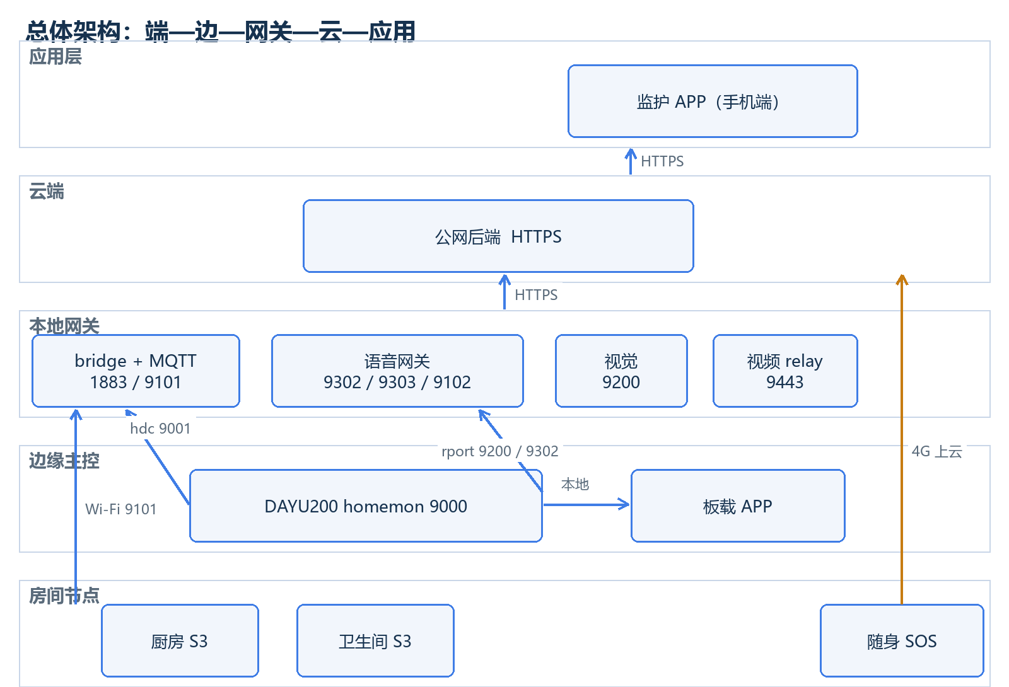
五层解耦：设备、边缘、本地网关、云、应用
· 节点只管采集与执行
· 网关做协议转换与智能
· 云端管账号与留痕
· 应用分监护 APP 与板载 APP
域护家徽 · 赛题四
3
Notes:
系统分五层。房间节点不实现 MQTT，只用 JSON 行协议；本地网关负责桥接、视觉、语音和视频；边缘主控做本地判定和人机交互；云端只承担账号、告警和跨端同步。层间用固定端口，公网断开时本地照常；跨房间路由依赖本地网关（PC+USB/hdc），这是已列的单点。

Slide 4
两块 S3 节点 + DAYU200，本地先响
边缘主控
摄像头、人体检测、板载 APP
厨房节点
温湿度、燃气、烟雾、门磁
卫生间节点
PIR、门磁、外接 SOS
音频通路
ES8388 播放 + 板载咪头
声光执行
XL9555 控功放与蜂鸣器
本地网关
Windows PC：桥接/视觉/语音
节点 = 通用 ESP32-S3；差异只在配置；传感器按设计能力列出，部分待接线
域护家徽 · 赛题四
4
Notes:
硬件上，DAYU200 做边缘主控，板载摄像头、显示和音频。两块 ESP32-S3 分别装在厨房和卫生间，采集温湿度、燃气、烟雾、PIR 和门磁，按键做 SOS。音频走板载 ES8388，功放和蜂鸣器由 I/O 扩展器控制。两块节点硬件相同，差异只在配置。

Slide 5
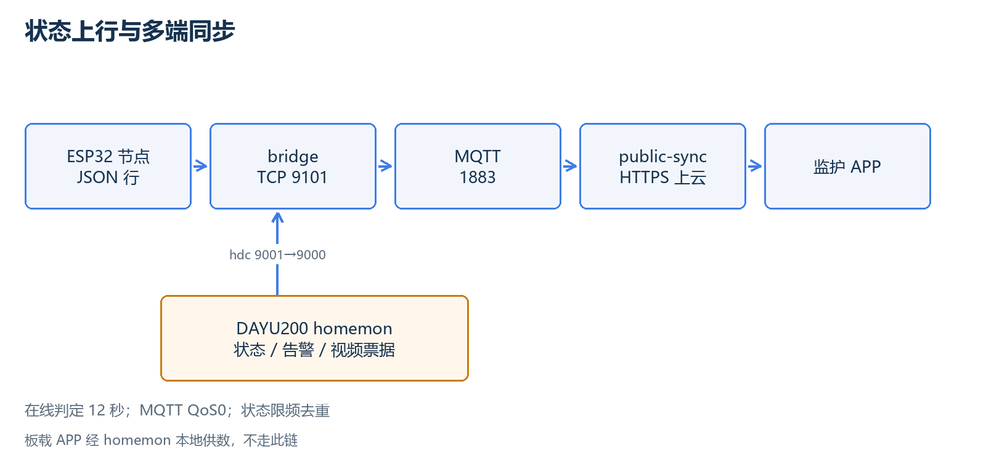
状态一次上行，多端同时看见
· 节点→bridge→MQTT→云端
· 同状态限频去重
· 12 秒无状态判离线
· 监护 APP 与板载端同时订阅
· 公网断开只降云端能力
域护家徽 · 赛题四
5
Notes:
状态链路是：节点通过 TCP 发 JSON 行到 bridge，bridge 转成 MQTT，再经 public-sync 用 HTTPS 推到云端。我们做了同状态限频去重和 12 秒离线判定，两端看到同一份状态。

Slide 6
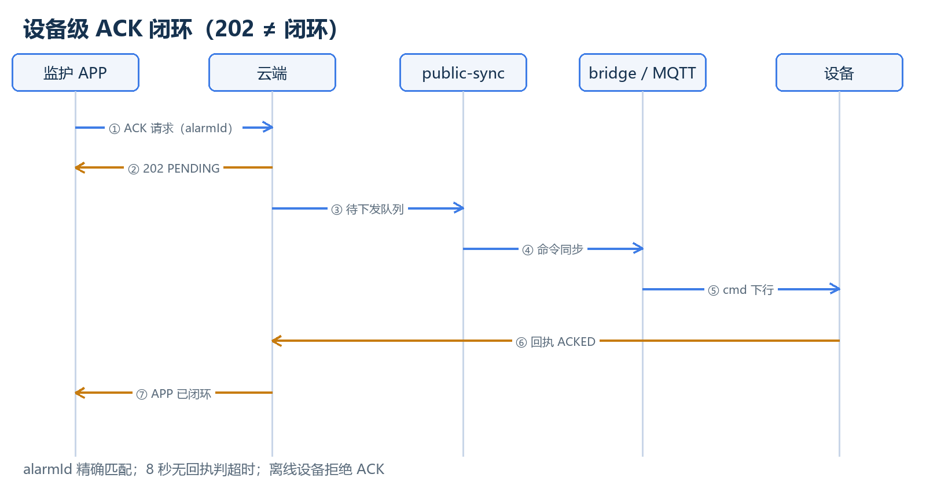
点确认不等于闭环，设备回执才算
· 202 只代表已入队
· alarmId 必须精确匹配
· 8 秒无回执判超时
· 离线设备拒绝 ACK
· 重复 ACK 被拒绝
图为设计链路；实体公网 ACKED 闭环未测
域护家徽 · 赛题四
6
Notes:
这是最容易被做成假闭环的一环。家属点确认，后端只返回 202，代表进入待下发队列；命令经网关下到设备，设备校验 alarmId 精确匹配后回执 ACKED，告警才真正结清。8 秒没有匹配状态就判超时，离线设备直接拒绝确认。图为设计链路；公网实体闭环尚未实测，本地真机闭环已通过。演示：按 KEY0，APP 出现待处置，点确认后进入等待回执，设备回执才闭环；超时即 8 秒保护。

Slide 7
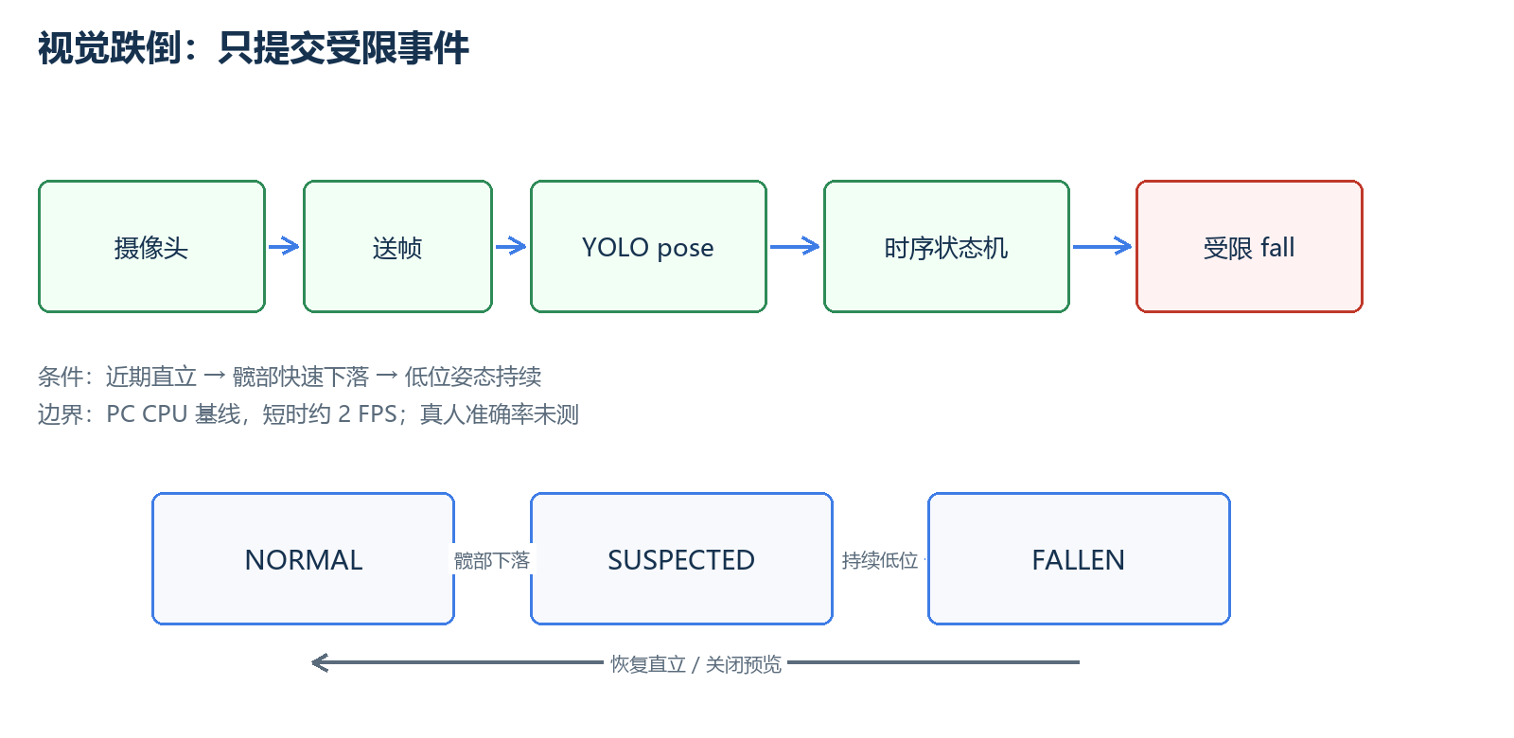
跌倒不再只认 180°：方向不敏感判据
· 方向不敏感塌落判据
· 竖向 / 前向 750–1500ms
· 180° 侧倒保持检出
· 快速深蹲 0/3 误报
· 真实跌倒阈值待标定
域护家徽 · 赛题四
7
Notes:
视觉用 YOLO 姿态模型提关键点。原来的判据要求身体在画面里转到水平，所以竖向屈膝和朝镜头前倒检不出。我们新增方向不敏感的塌落判据：身体相对站立基线快速下沉、末端到低位，再确认 200 毫秒；180° 侧倒判据保持不变。离线矩阵 7/7；受控实机 4 次不同方向跌倒全部检出，交替测试跌倒 3/3、快速深蹲 0/3。真实跌倒录像尚未标定。

Slide 8
新增房间只改配置，不改代码
协议同构
节点不实现 MQTT，JSON 行
配置化
节点 ID / 房间 / 引脚在配置
定向推送
30 轮回归逐轮校验，无串台
重连语义
同 ID 重连原子替换
云端零改动
新增房间不改云端与 APP
新节点须用新 deviceId 并重刷固件；云端与 APP 零改动
域护家徽 · 赛题四
8
Notes:
扩展性上，节点完全不实现 MQTT，只用同一套 JSON 行协议，节点 ID、房间名和引脚都在配置里。30 轮回归逐轮校验定向推送，没有出现串台。需要说明的是，新增房间需要重刷固件配置，但云端和 APP 不用改。

Slide 9
两条旁路：视频不落盘、随身走 4G
· 票据一次性，60 秒失效
· WS 只转发，首帧约 0.4 秒
· 无人观看即断，不落盘
· 随身 SOS 走 4G，不进本地 MQTT
边界：镜像链路已验在线与轮询；断网切换未测
域护家徽 · 赛题四
9
Notes:
两条旁路。视频探望用一次性票据换 WebSocket，票据 60 秒失效，只转发首帧约 0.4 秒，无人观看立即断开、不落盘。随身 SOS 走 4G 直达云端，刻意不进本地 MQTT，避免与房间节点混淆。镜像链路已验证在线与轮询；断网切换未测。

Slide 10
可靠性靠自愈，不靠人盯
· 守护脚本 15 秒巡检
· hdc 映射丢失自动重建
· 网关按端口识别进程
· 30 轮 210 项检查全过
· 视觉 45s 活动心跳
一键启动
8 步：预检→映射→P0→板端→视觉→relay→语音→mirror→汇总
实测体检
体检 11/11 全过
防误报
活动心跳 + 静默锁防误报
域护家徽 · 赛题四
10
Notes:
稳定性做了三层：守护脚本每 15 秒巡检，自动恢复网关和 hdc 映射；一键脚本按端口识别进程，避免假重启；回归测试 30 轮共 210 项全部通过；视觉服务每 45 秒发活动心跳，避免设备侧误判“无活动”顶掉跌倒告警。演示时还有静默锁。

Slide 11


验证过什么、没验证什么，逐条写清
PASS
登录、告警、ACK、跌倒 4/4
PARTIAL
公网全链、证据上传
NOT TESTED
真实跌倒标定、长时性能
三态：未确认 → 等待回执 → 已闭环
设备回执 ACKED 才归档
已闭环后绿色卡片消失（phone-18 实拍）
证据：evidence/（详见仓库）
未确认（不影响原告警）
等待设备回执
域护家徽 · 赛题四
11
Notes:
验证按三级标注：PASS 有原始证据，比如登录、告警、ACK 页面，以及受控实机 4 次跌倒全部检出；PARTIAL 是只部分成立，比如公网全链；NOT TESTED 包括真实跌倒阈值标定、长时性能。下方是监护 APP（手机端）三态实拍。

Slide 12
四个创新点，对应四个工程取舍
① 本地优先闭环
断网仍能采集、判定、声光与按键求助
② 设备级 ACK
202 不算闭环，设备回执 alarmId 才结清
③ 多节点同构
节点不实现 MQTT，新增房间零改云端
④ 受限视觉事件
方向不敏感只提交 fall；坐蹲不误报
域护家徽 · 赛题四
12
Notes:
总结四个点：本地优先闭环、设备级 ACK、多节点同构、受限视觉事件。它们都对应明确的工程取舍：本地优先换现场可用，设备级 ACK 换真实闭环，同构协议换扩展成本，受限事件换可解释性。

Slide 13
边界清楚，才敢承诺
· 局域网链路暂无 TLS 与鉴权
· PC/USB 网关为单点，小时级未测
· 真实跌倒阈值未标定、近景不支持
· 门磁与卫生间传感器待接线
· 板载 HAP 已签名；监护 APP 未正式签名
域护家徽 · 赛题四
13
Notes:
边界也写清楚：家庭局域网链路目前没有 TLS 和身份鉴别，只适用于受控网络；还没做小时级浸泡和多目标并发；板载 HAP 已签名安装，但真实跌倒阈值未标定、近景构图不支持；部分传感器还没接线。后续先稳定、再扩展；PC 与 USB 是最大单点。

Slide 14
域护家徽
让每一次异常，都有人知道
赛题四 · 独居老人居家安全监测与应急辅助系统
域护家徽 · 赛题四
Notes:
我们的目标很简单：让每一次异常都有人知道，而且确认是真的。系统当前已具备演示条件，现场可实际触发 SOS、自述安全和 KEY1 健康语音。谢谢各位评委。

